Slide 1

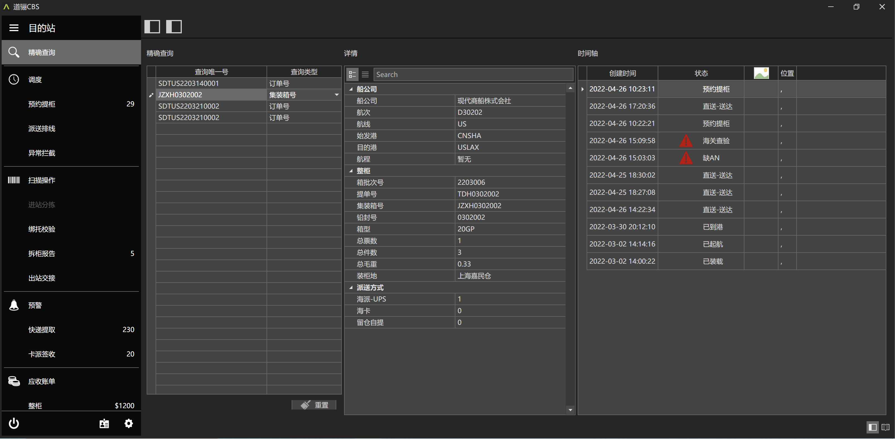
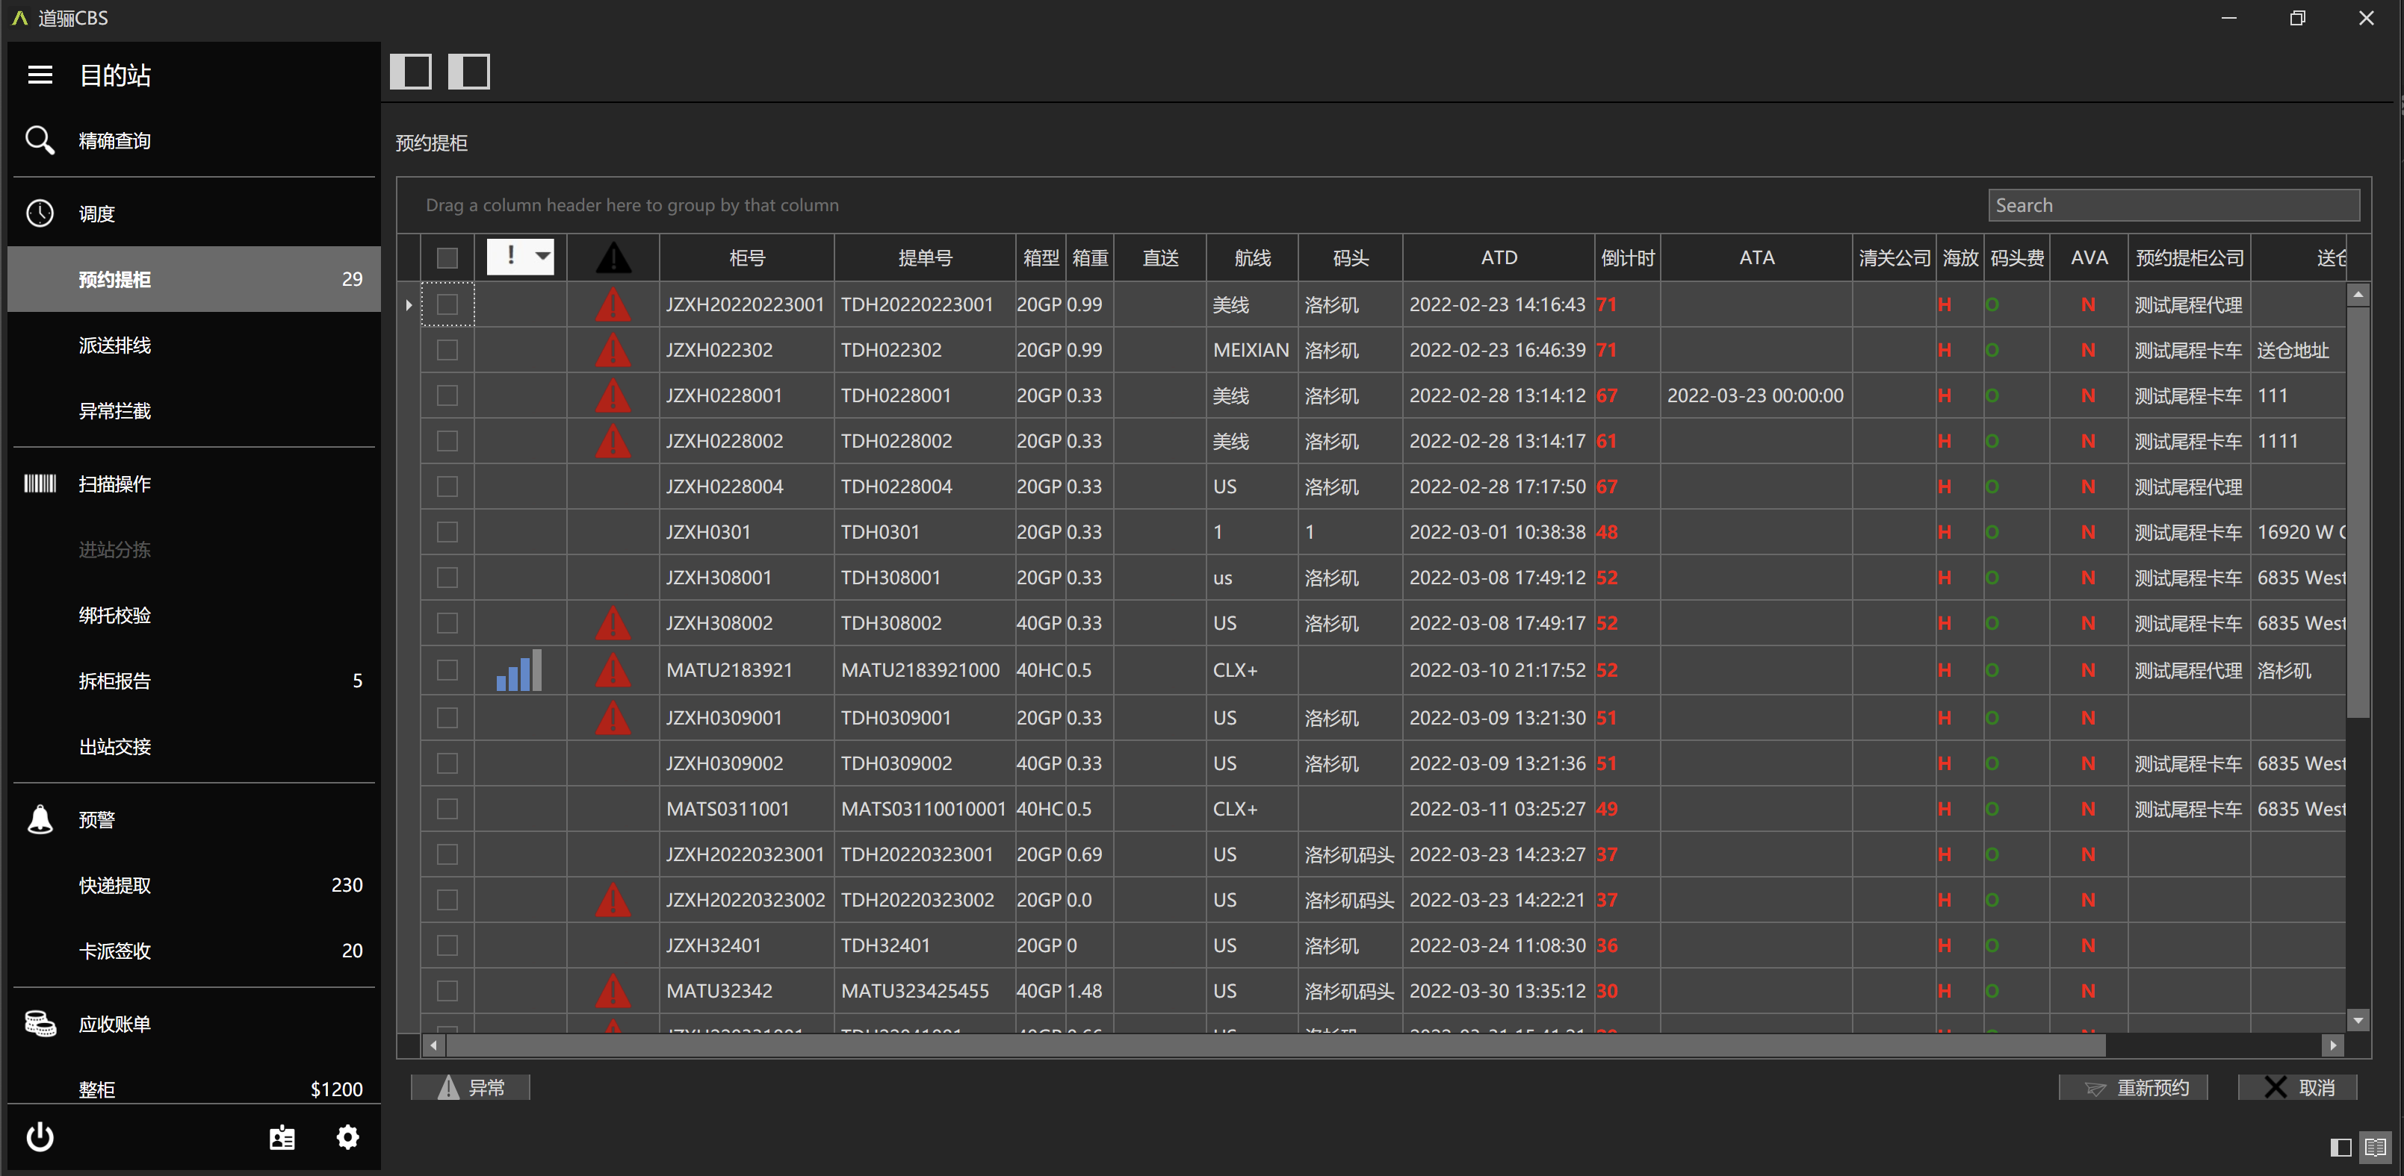






Notes:
刷新、主题icon补充
时间轴-状态列异常icon红色改为黄色，
时间轴图片icon大小调整修改（比原先略小，大约与状态字等高）

Slide 2
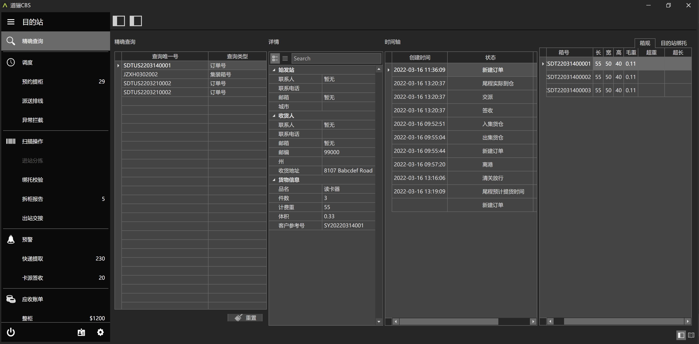
Notes:
超长超重表内提醒icon颜色修改

Slide 3





7
H
O
N
H
7
67
H
7
R
O
71
7
R
N
17
O
R
7
N
27
O
A
7
78
Notes:
表头紧急程度、异常icon颜色修改
紧急程度icon颜色修改
异常icon颜色修改
倒计时、海放、码头费、AVA表内内容颜色修改为如图所示

Slide 4
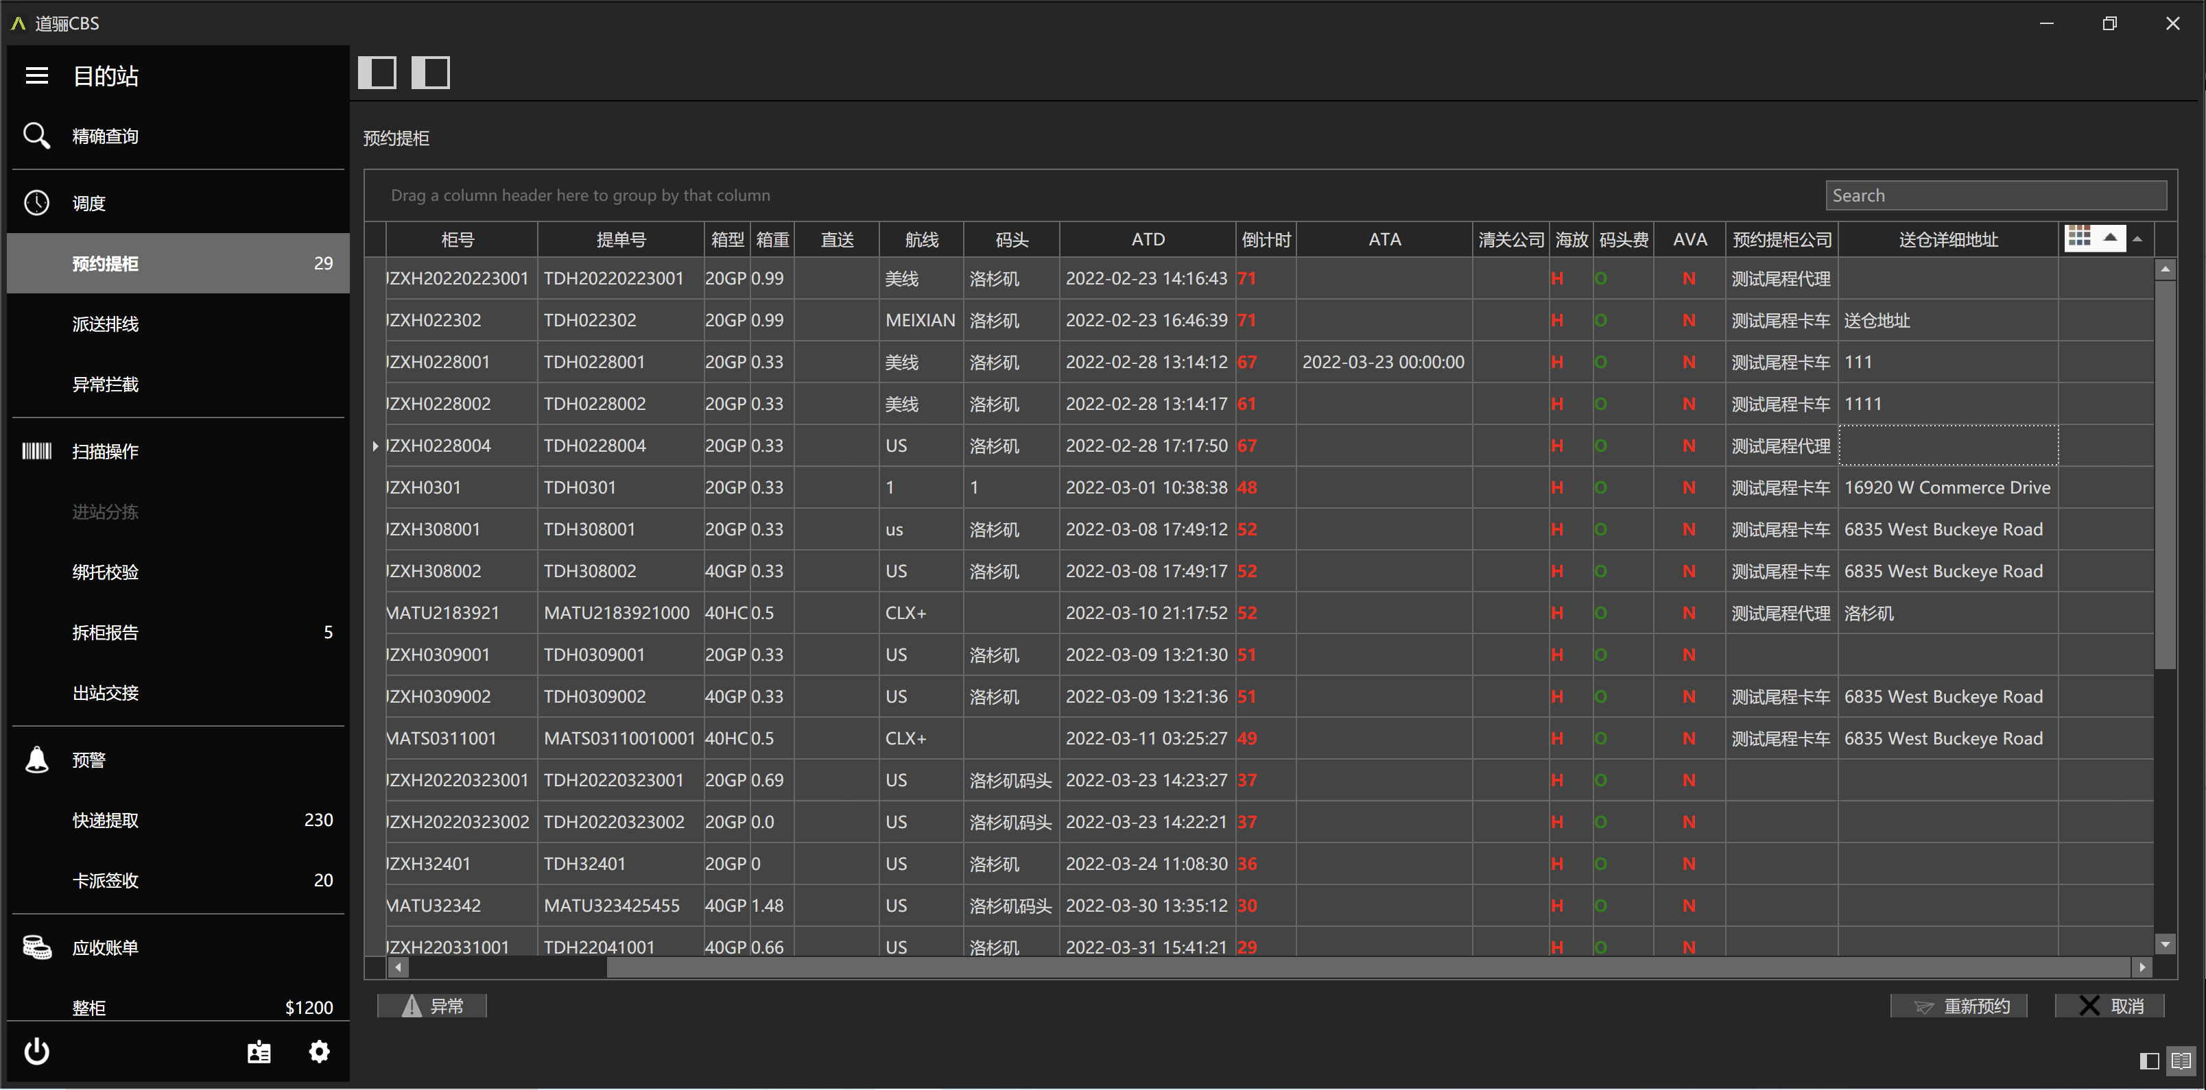

7
H
O
N
H
7
67
H
7
R
O
N
71
7
R
N
17
O
R
7
N
27
R
O
A
7
78
Notes:
未提柜提醒表头、表内icon颜色修改

Slide 5
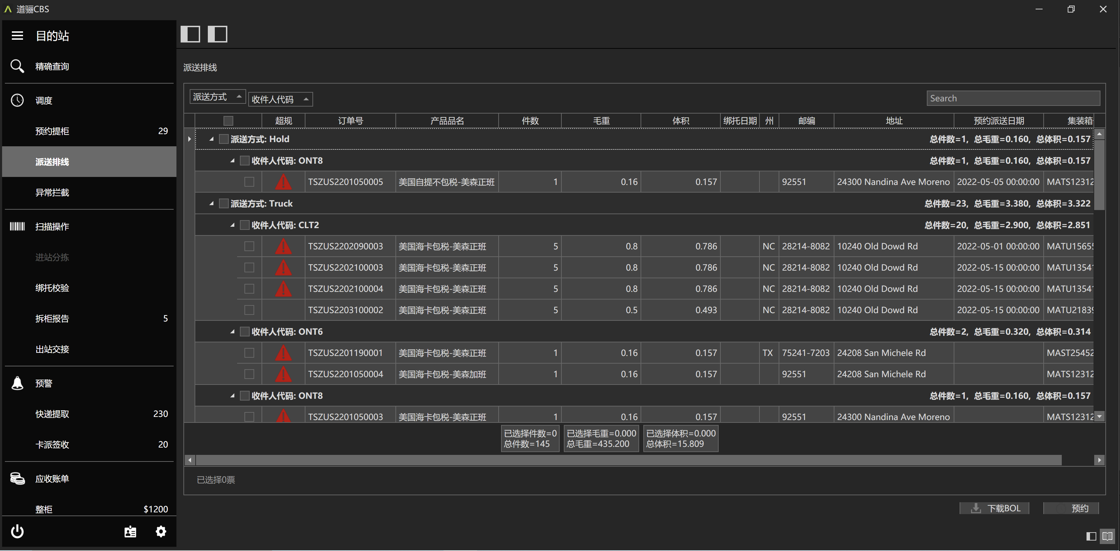
总件数145，已选择0
总毛重435.200，已选择0
总体积15.809，已选择0
Notes:
红框部分加了线（现在看到的没有）
拦截的icon修改为黄色，大小比原先略小

